Slide 1
Тема: Расширение функциональности схемы имитатора пения канарейки c помощью приемов ТРИЗ

Slide 2
Цель: Создать условия для развития творческих способностей студентов, используя приемы ТРИЗ в рамках компетентностного подхода

Slide 3
Задачи
Вызвать интерес у студентов к изобретательству через решение конструкторских задач.
Ознакомит с методами разрешения технических противоречий
Решить конструкторскую задачу используя методы разрешения технических противоречий.

Slide 4
ТРИЗ –
технология
творчества

Slide 5
Структура ТРИЗ
Законы развития технических систем (ТС).
Информационный фонд ТРИЗ
Вепольный анализ
Алгоритм решения изобретательских задач (АРИЗ).
Методы развития творческого воображения.

Slide 6
АРИЗ
Определите тип задачи
Сформулируйте к задаче противоречие, идеальный конечный результат (ИКР)
Выявить ресурсы
Примените приемы и принципы решения задач
Проанализируйте решения

Slide 7
Основные понятия АРИЗ
ИС – изобретательская ситуация
ИЗ – изобретательская задача;
ИКР – идеальный конечный результат;
ТП – технические противоречия;
ФП – физические противоречия.

Slide 8
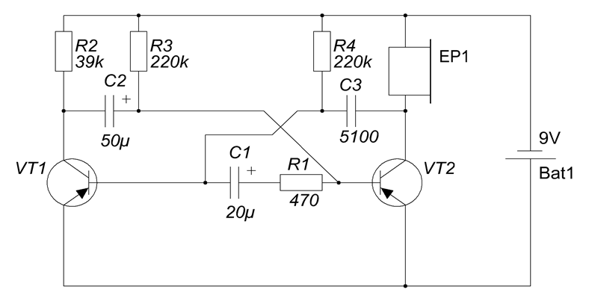
Схема имитатора канарейки

Slide 9
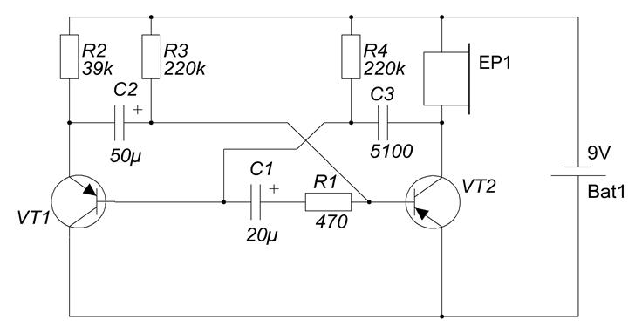
Имитатор сирены

Slide 10
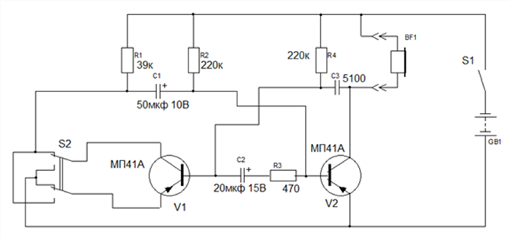
Полученная схема

Slide 11
Спасибо за внимание

